Slide 1
Пока жива память…
9 мая – День Победы

Slide 2
Великая Отечественная война
В истории людей были такие страницы, когда больше всего страдали дети, теряли мам, не видели мирного неба над головой…

Slide 3
Воздушные войска
Да, это была очень страшная война. Целых четыре года день за днём, месяц за месяцем, год за годом сражался наш народ с фашистской армией

Slide 4
Танкисты
Все люди поднялись на защиту своей Родины. На фронт ушли не только воины нашей армии, но даже дети нередко убегали из дома, чтобы воевать с фашистами.

Slide 5
Пионеры - герои
Во время войны совершено было много героических подвигов, многие воины и простые люди стали героями.

Slide 6
Георгий Константинович Жуков
Во главе армии всегда стоят главнокомандующие, они руководят всеми боями. В Москве в честь этого героя названа улица: проспект Маршала Жукова. А на Красной площади ему установлен памятник.

Slide 7
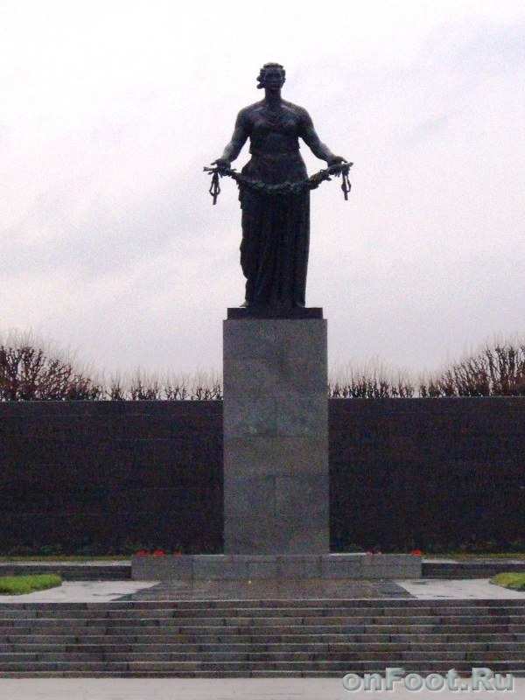
Памятники ВОВ
Чтобы люди не забывали о своих героях, по всей стране им воздвигают памятники.

Slide 8
Могила неизвестного солдата.
Это памятник тем, кто погиб на полях сражений. Всем тем солдатам, чьи имена остались неизвестными, по всей стране воздвигали такие памятники.

Slide 9
Ордена
Ветераны в День Победы надевают все свои военные награды, собираются вместе, чтобы вспомнить военные годы.

Slide 10
Георгиевская ленточка
В День Победы люди прикалывают на лацкан одежды георгиевскую ленточку в знак памяти о боевых заслугах нашего народа.
Чёрный цвет означает дым, а оранжевый – огонь.

Slide 11
1941-1945
Была война. И гибли люди. И шёл за Родину солдат.
Он воевал. И был он храбрым. И бил фашистов всех подряд.
И так дошёл он до Берлина. Четыре года воевал.
Чтоб я о бабушкином папе Всем в День Победы Рассказал.

Slide 12
Если вы увидите человека с орденами, то подойдите и поздравьте его с праздником, скажите ему «Спасибо!» за то, что он защитил нашу страну, нашу Родину от врагов. Ветеранам будет приятно, что мы все помним о той трудной замечательной победе.

